Slide 1
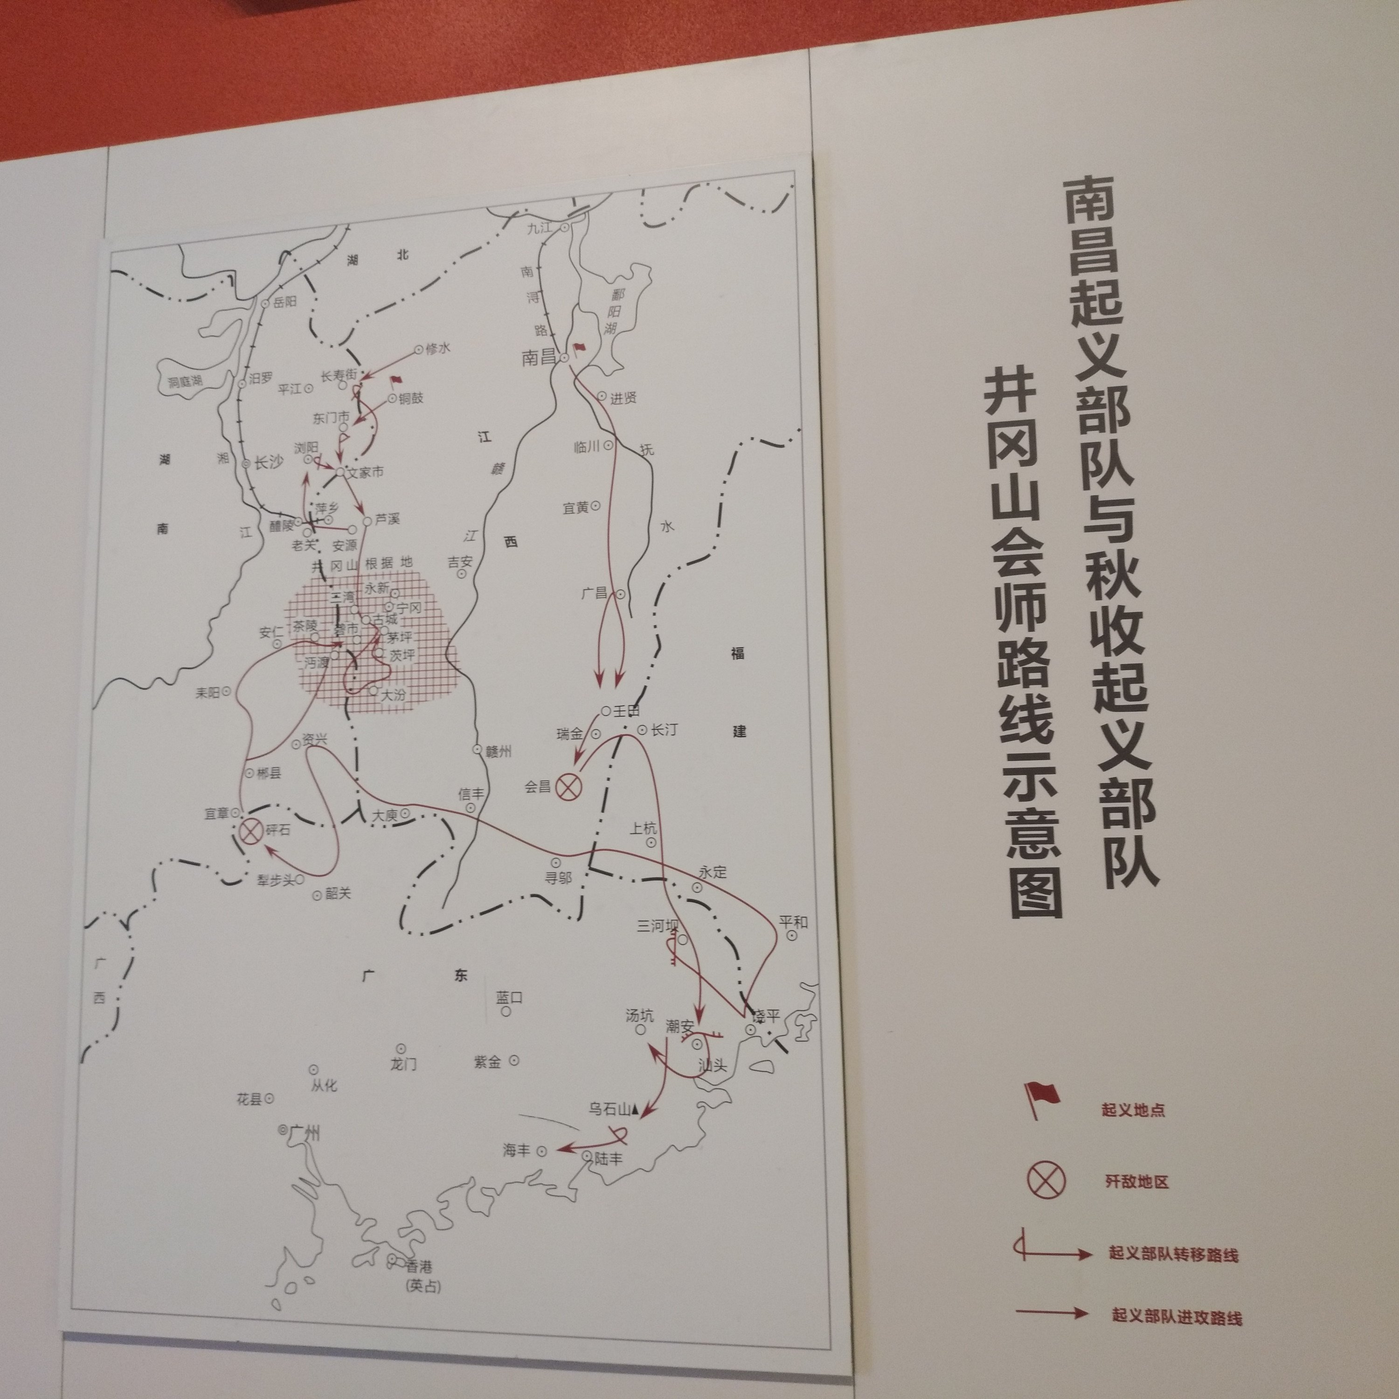
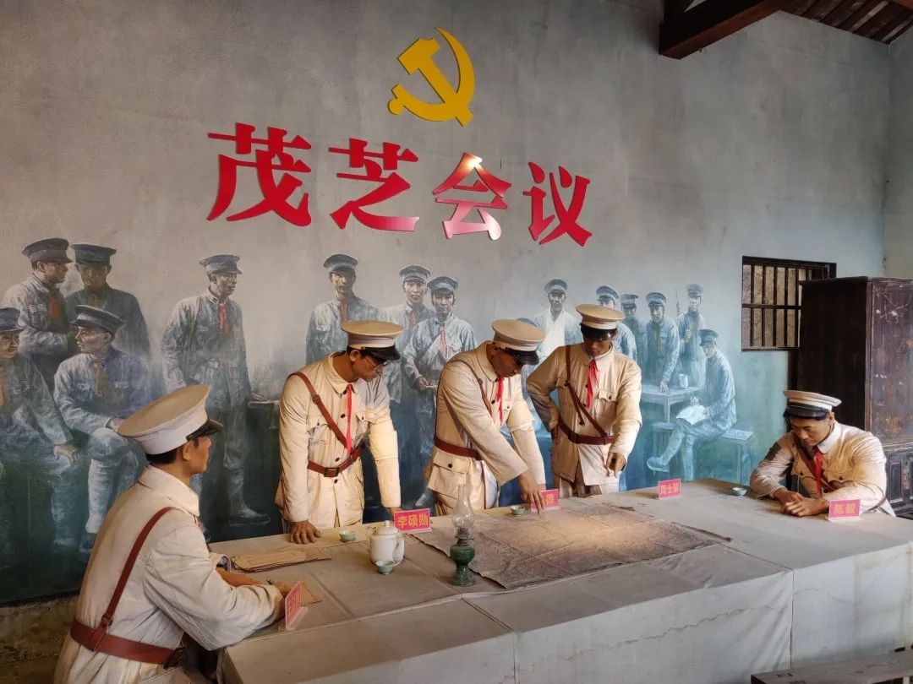
茂芝会议

Slide 2
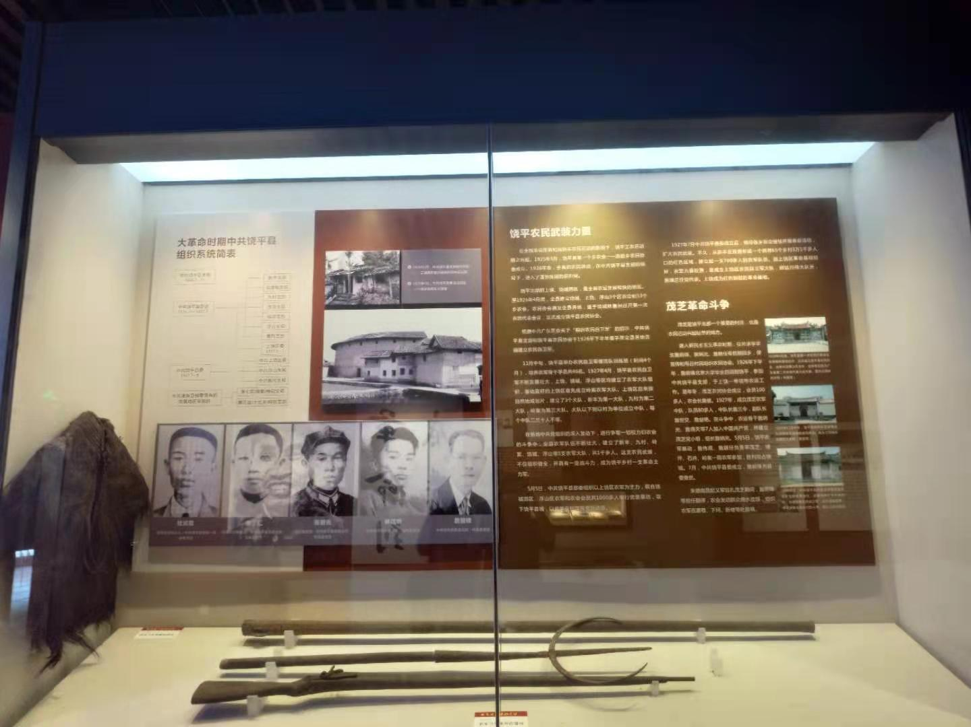
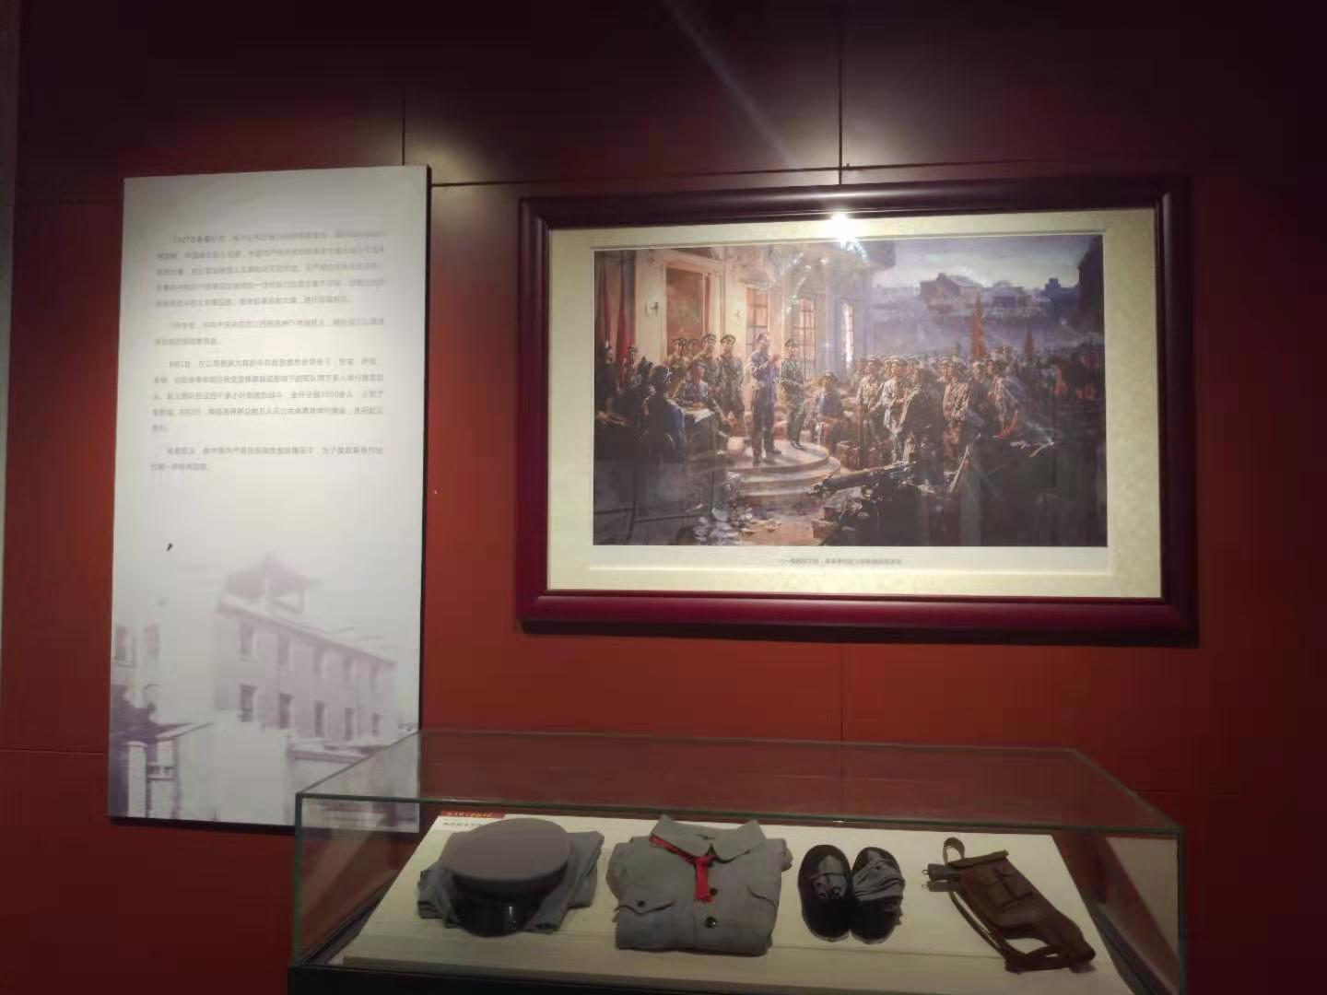
茂芝会议

Slide 3
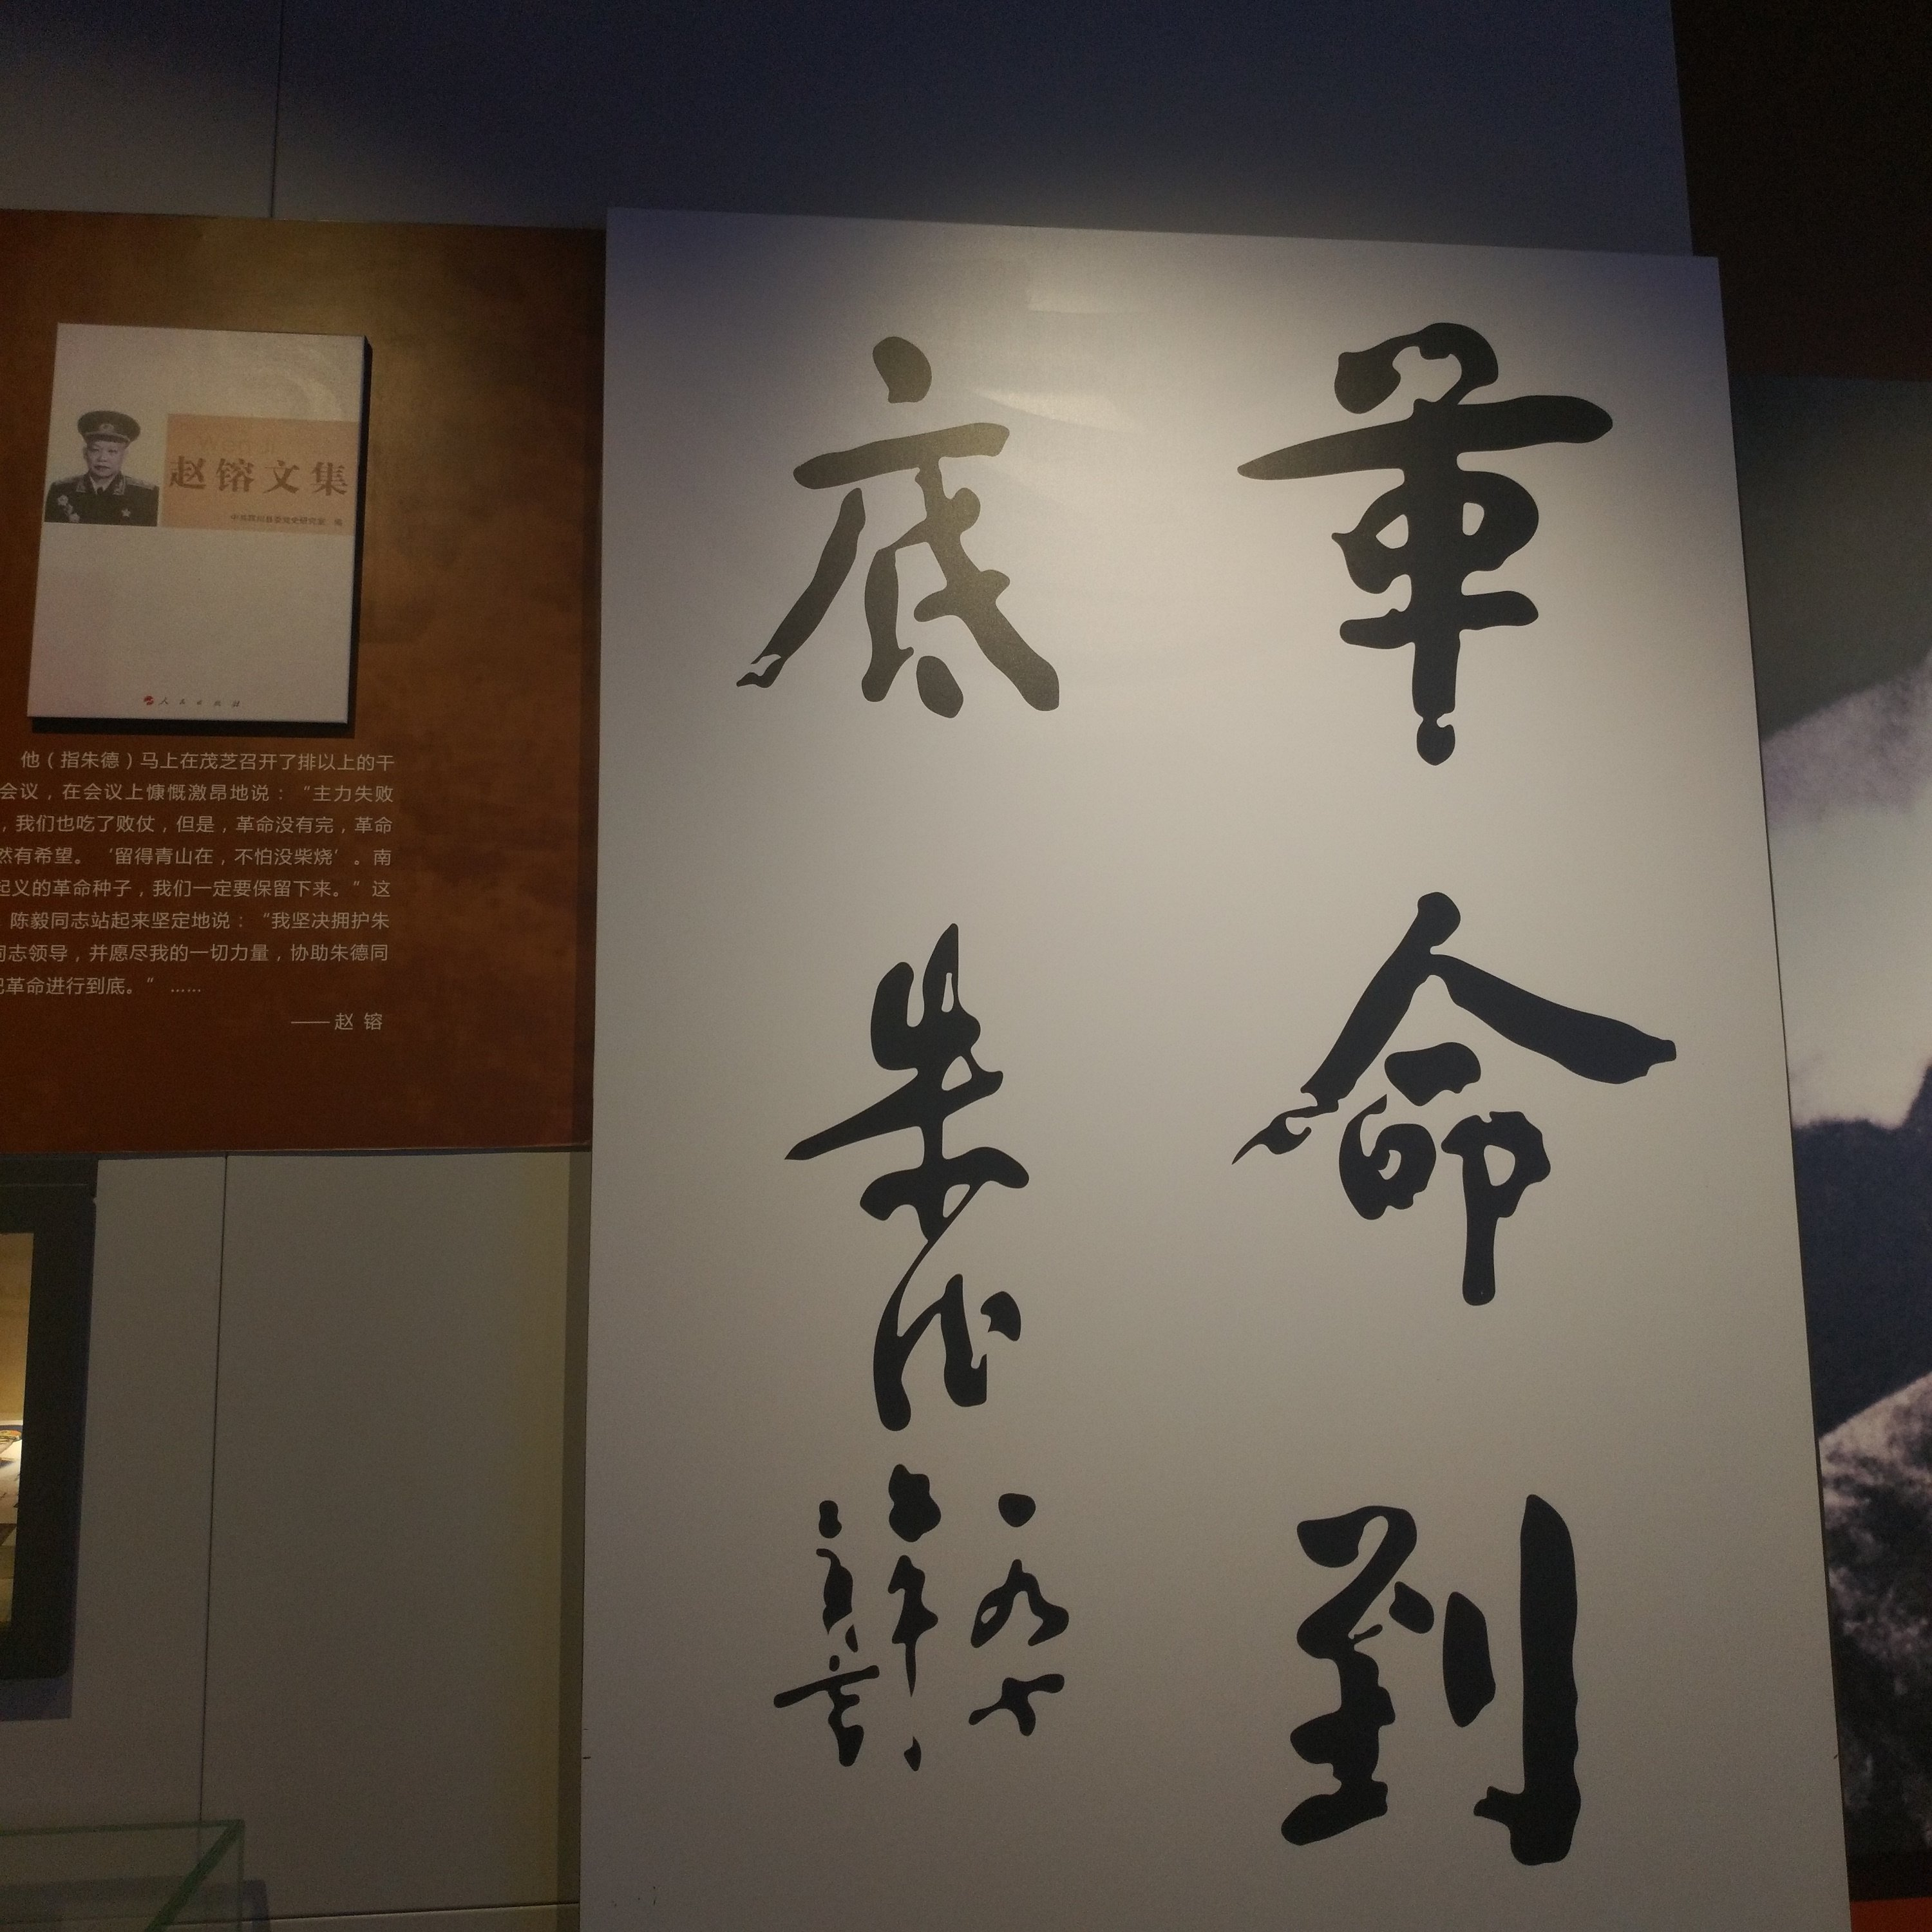
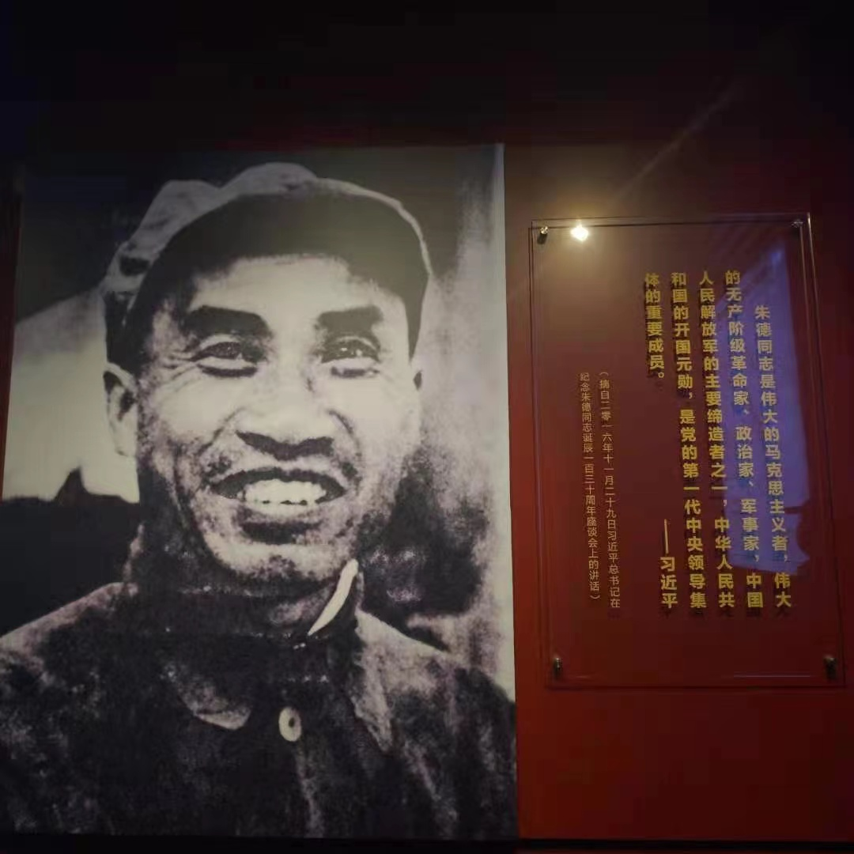
茂芝会议

Slide 4
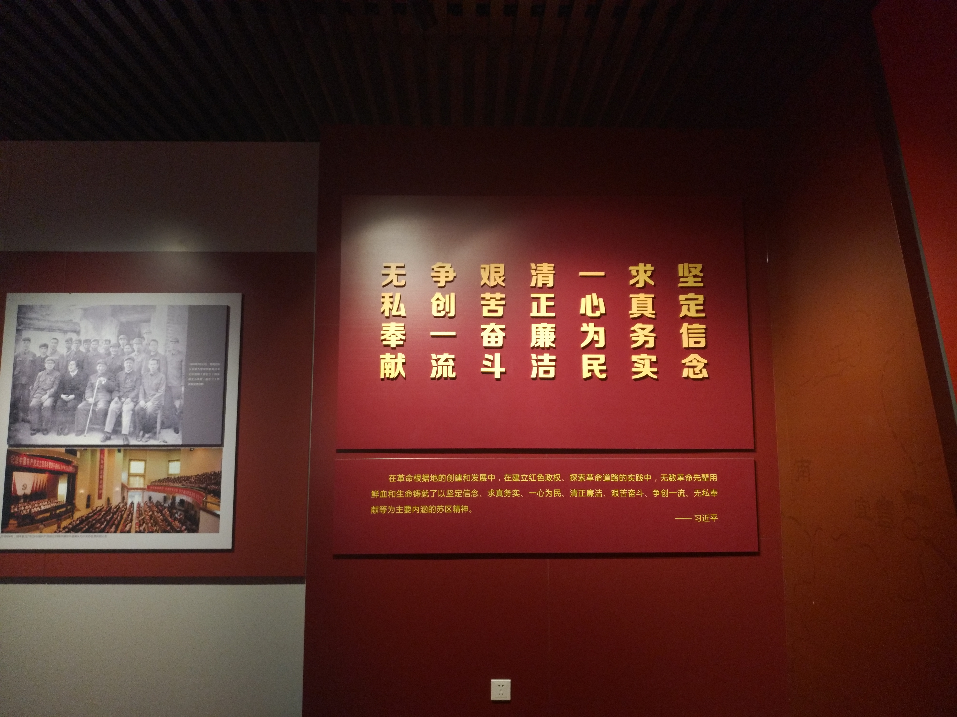
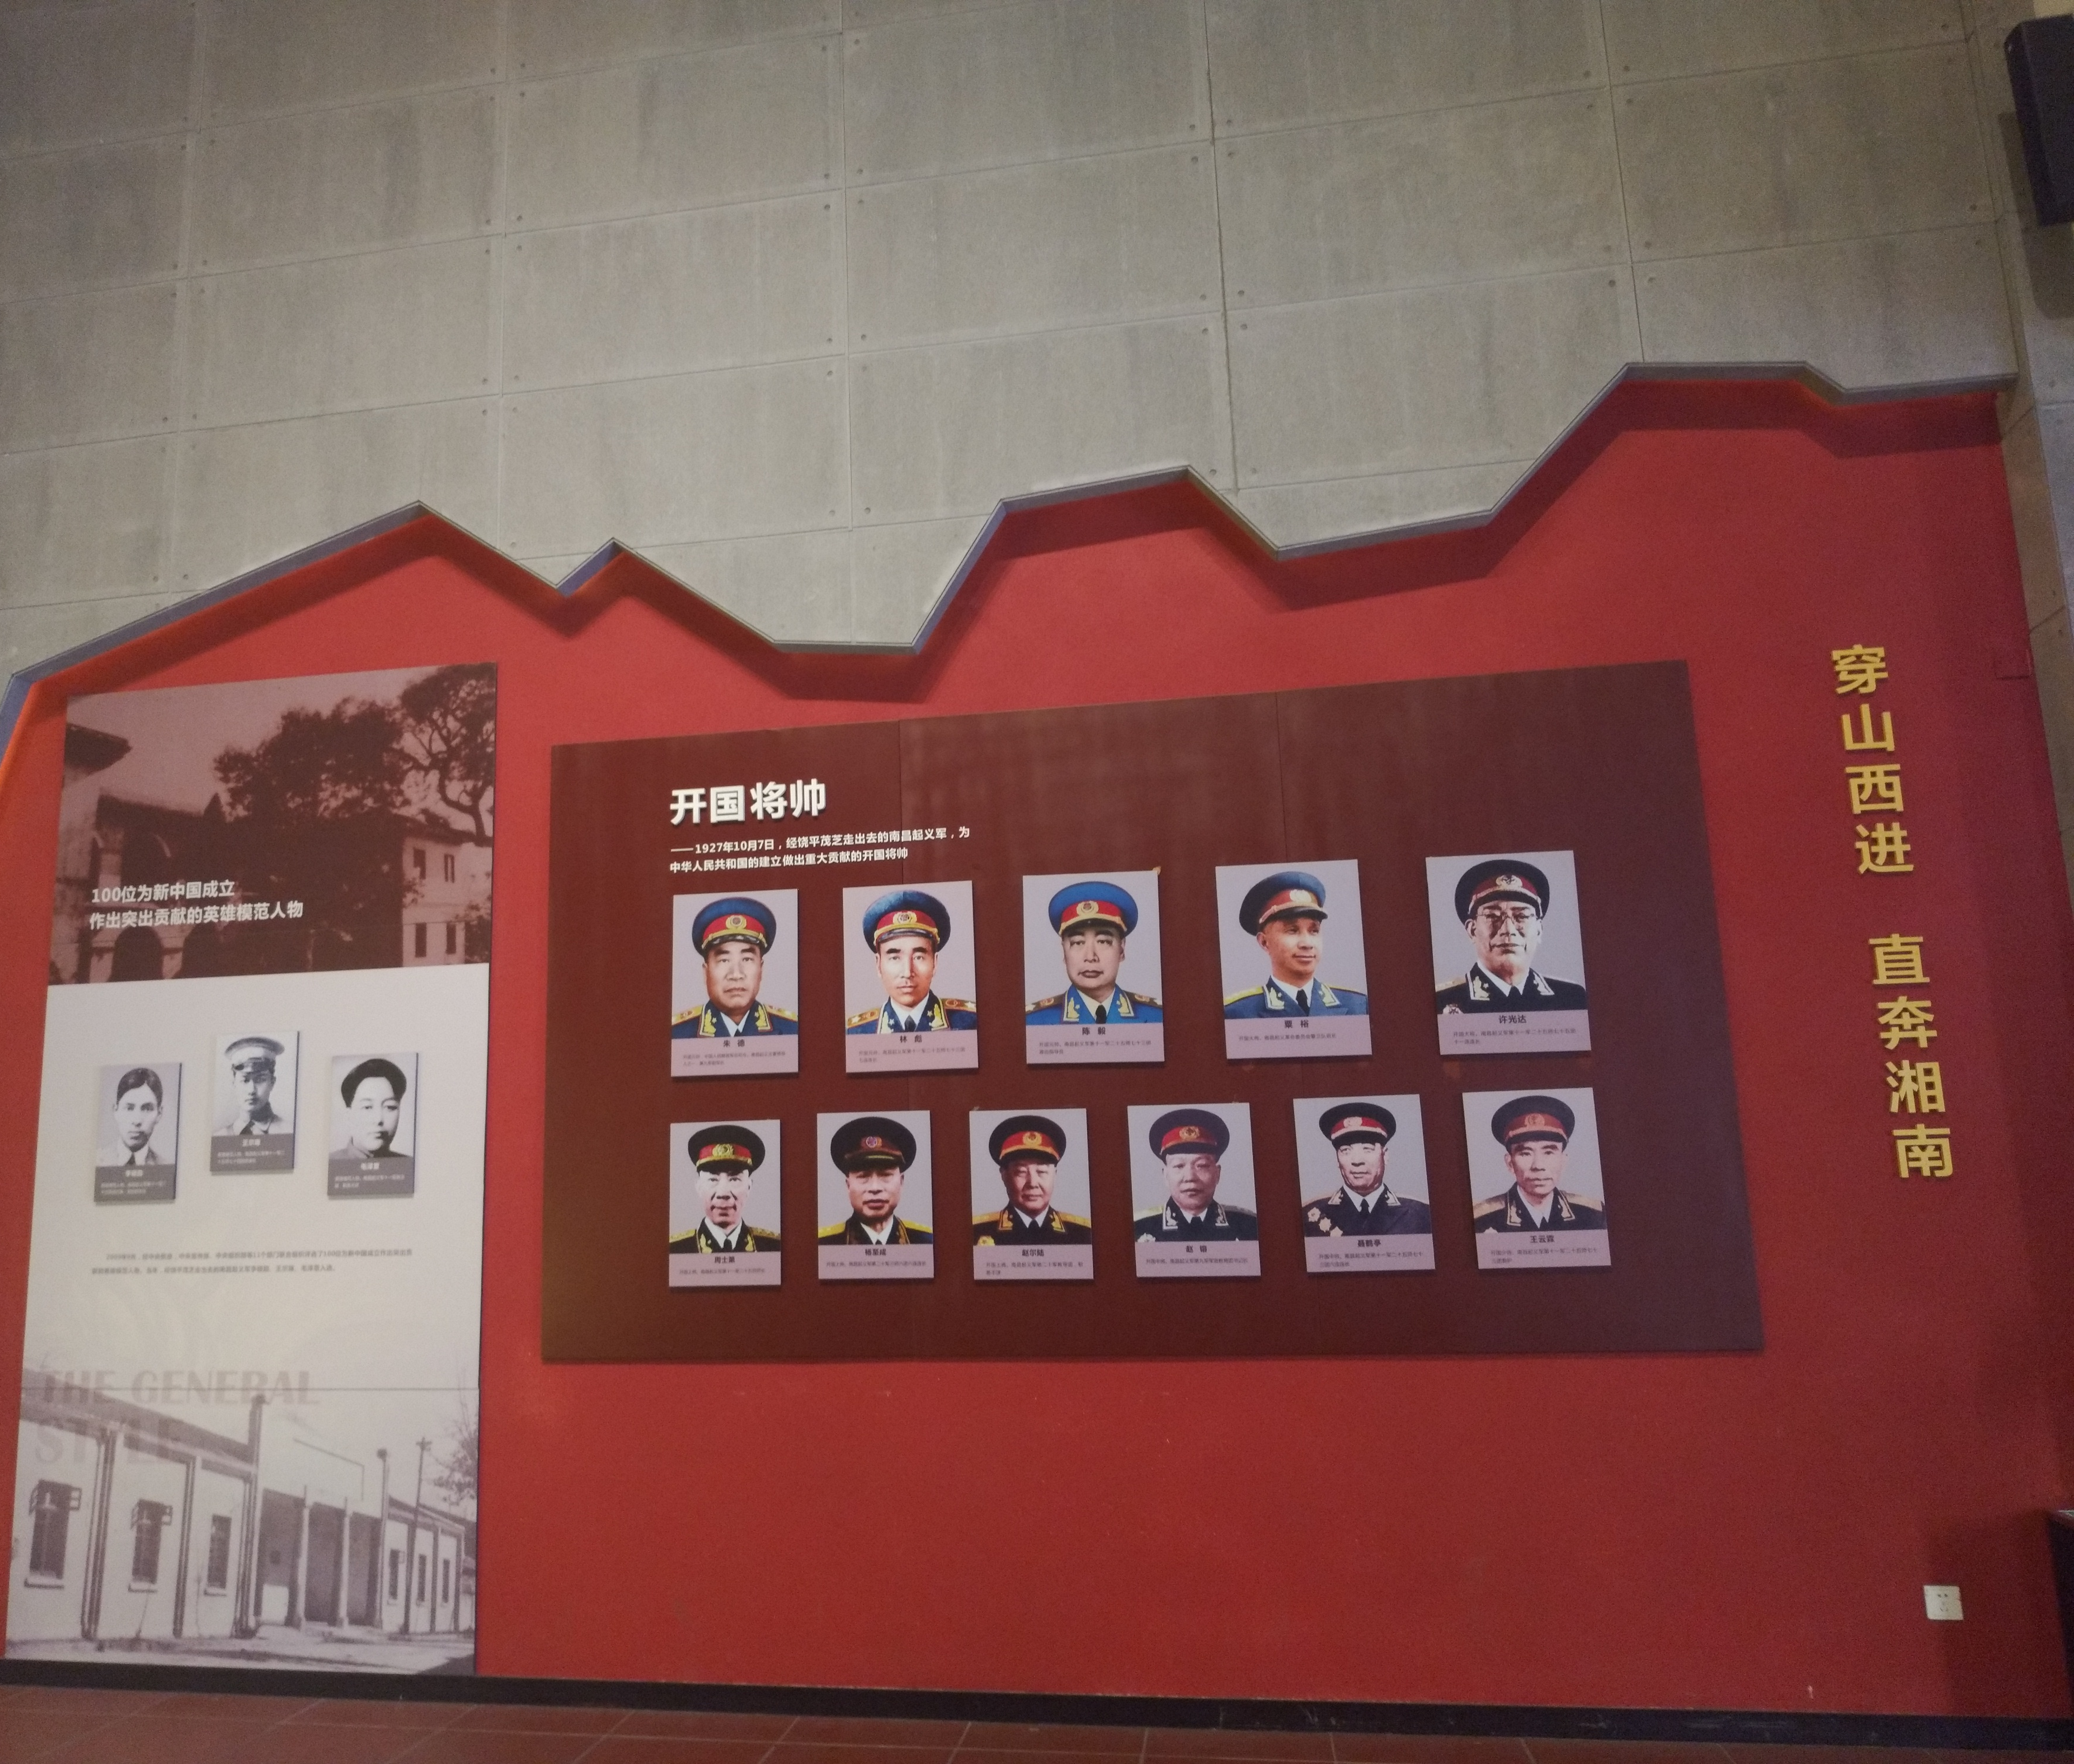
茂芝会议

Slide 5
茂芝会议：
朱德指挥的起义军在三河坝激战三天三夜后转移至饶平县北部，又得到了主力部队在潮汕失利的消息，部队士气低落。7日，朱德在茂芝村全德学校组织召开召开了对历史具有重要意义的“茂芝会议”，会议作出了“隐蔽北上，穿山西进，直奔湘南”的重要军事决策，最终抵达井冈山同毛泽东带领的秋收起义军会师。

Slide 6
金融投资学院
人力资源管理3班
2020021158 黄娴淋

